Slide 1
Stimmen gegen Gewalt: Engagement von Jugendlichen, um Gewalt gegen Frauen und Mädchen zu verhindern

Slide 2
Gewalt gegen Frauen: Was wir wissen
1 von 3 Frauen und Mädchen in der ganzen Welt ist mindestens einmal im Leben von Gewalt betroffen
Gewalt gegen Frauen und Mädchen hat ihre Wurzeln in Geschlechterdiskriminierung, sozialen Normen und früh einsetzenden Geschlechterstereotypen
Förderung der Rolle von Jugendlichen bei primärer Prävention ist die beste Investition für schnellere und nachhaltige Fortschritte

Slide 3
Stimmen gegen Gewalt
Innovativer, informeller koedukativer Lehrplan für Kinder und Jugendliche im Alter zwischen 5 und 25 Jahren
Ein Projekt, das JugendleiterInnen, Pädagogen und Gemeinden einbindet, um die Wurzeln und strukturellen Ursachen von Gewalt gegen Frauen und Mädchen in ihren Gemeinden anzugehen
Fördert die Übernahme führender Rollen durch Jugendliche und setzt die Macht informeller Bildung wirksam ein, um Jugendliche innerhalb und außerhalb der Schule zu erreichen

Slide 4
Stimmen gegen Gewalt
WO STEHT DAS PROJEKT HEUTE?
Projektstart: 2014, Zielgruppe: 12 Länder: Brasilien, Burkina Faso, Demokratische Republik Kongo, Indien, Japan, Republik Korea, Malawi, Nigeria, Philippinen, Ruanda, Vereinigte Staaten von Amerika und Sambia
Mittlerweile haben bereits 18 weitere Länder Interesse bekundet und bereiten sich auf die Durchführung des Programms vor

Slide 5
Stimmen gegen Gewalt
WIE FUNKTIONIERT ES?
Schulung von JugendleiterInnen und AusbilderInnen in vier länderübergreifenden Workshops
Aufbau von Beratungskompetenz
JugendleiterInnen vermitteln den Lehrplan an Kinder und Jugendliche im Alter zwischen 5 und 25 Jahren
Nach Abschluss arbeiten die Teilnehmer Aufklärungskampagnen aus, mit denen Gewalt gegen Frauen und Mädchen in ihrer Gemeinde und ihrem Land angegangen und verhindert wird
Partnerschaften mit Zonta International, UN Women, kommunalen Verwaltungen und nationalen Regierungen, Frauenorganisationen

Slide 6
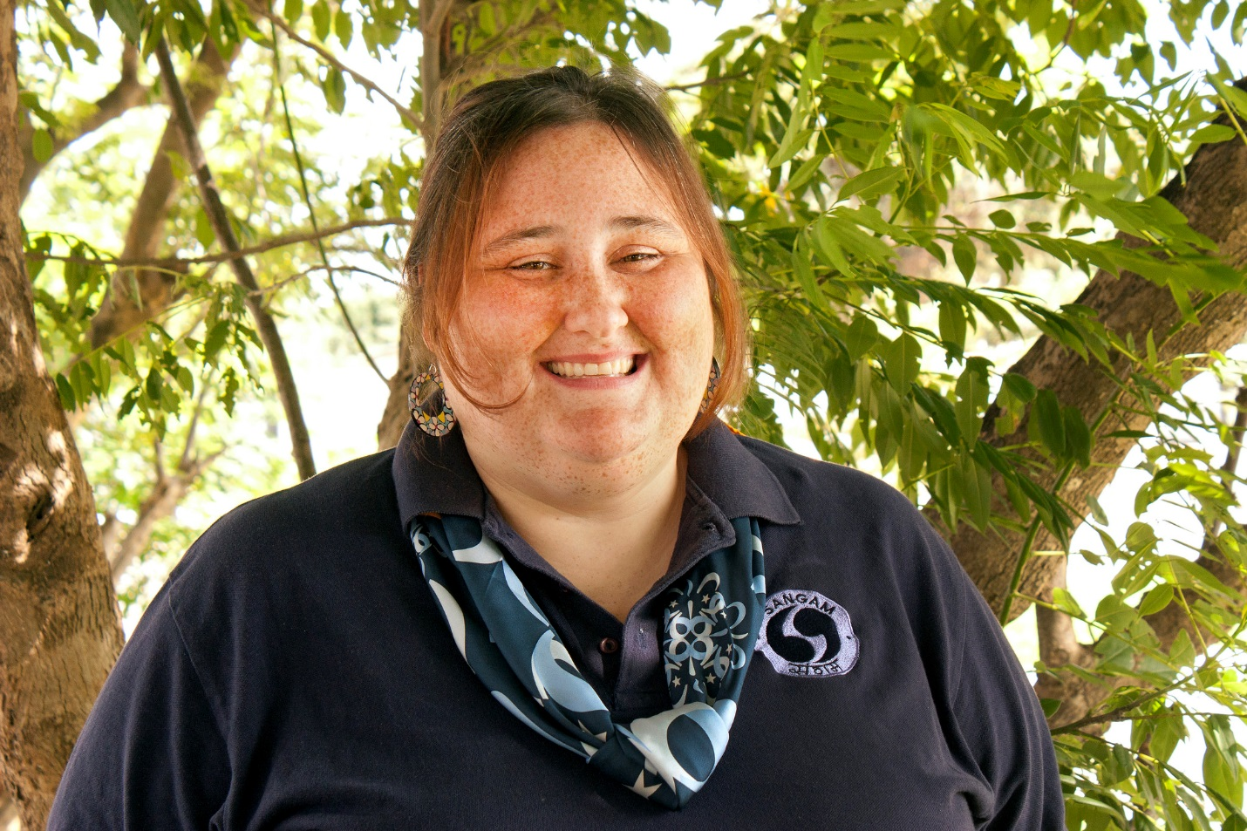
Stimmen gegen Gewalt
„Wir sind alle auf unterschiedlichen Wegen hierher gekommen. Und jetzt lernen wir unsere Rechte kennen, erfahren von den Mythen und Überzeugungen, mit denen Gewalt aufrechterhalten wird, und uns werden Fähigkeiten vermittelt, um das Wissen an Kinder und Jugendliche weiterzugeben… Vielleicht werden wir es schaffen, Gesetze zu ändern, anderen auf der Suche nach Unterstützung zu helfen, wenn sie Gewalt erfahren, und Einfluss auf Gemeinden zu nehmen. Aber eines ist sicher – es wird Veränderungen geben – und wir werden Teil davon sein“. – Catherine O’Connor, Lead Trainer bei WAGGGS

Slide 7
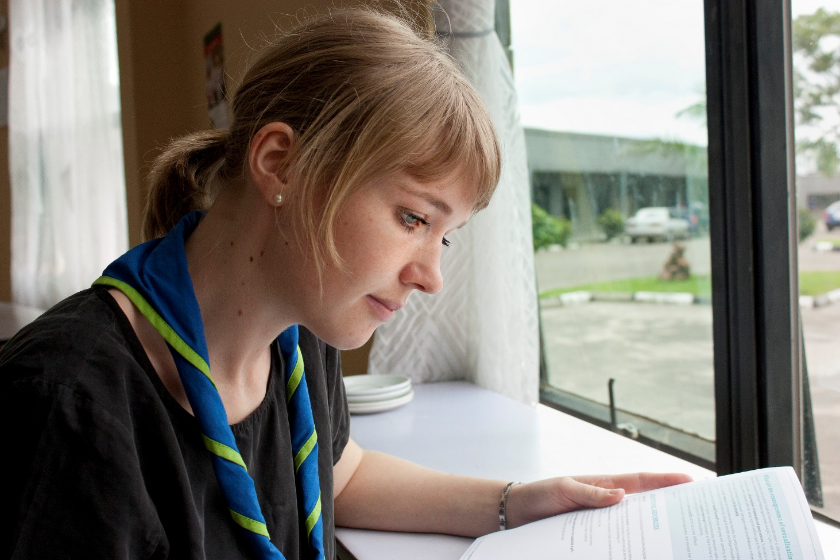
Stimmen gegen Gewalt
„Ins Gespräch zu kommen, ist entscheidend, um Denkweisen zu ändern“. Stimmen gegen Gewalt streut den Samen für Veränderung, indem die Mythen und Überzeugungen in Zusammenhang mit Geschlechterrollen und Erwartungen hinterfragt werden“. Annemarie Eg Nissen, Pfadfinderin aus Dänemark, lernt, wie man andere AusbilderInnen schult, um den Lehrplan bereitzustellen, und hofft, den Lehrplan in Dänemark einführen zu können.

Slide 8
Stimmen gegen Gewalt
Malawi gehört zu den Ländern mit der höchsten Rate von Kinderehen. Vor kurzem verabschiedete Malawi eine Gesetzgebung von historischer Bedeutung, mit welcher das Mindestalter für Eheschließungen auf 18 Jahre angehoben wurde. Pfadfinderinnen in Malawi beabsichtigen, den Lehrplan von Stimmen gegen Gewalt einzusetzen, um Mädchen und ihre Gemeinden für diese Gesetzgebung zu sensibilisieren und Kinderehen zu verhindern.

Slide 9
Stimmen gegen Gewalt
ERGEBNISSE der Kampagne:
Gewalt bewusst machen und dadurch
Gewalt verhindern
Bis 2016 3.000 AusbilderInnen und JugendleiterInnen schulen
800.000 Kinder und Jugendliche in das Projekt einbeziehen
Jugendliche in ihren Gemeinden als Interessenvertreter für die Rechte der Frauen und Mädchen ausbilden, um das Bewusstsein gegen jegliche Gewaltanwendung bei Mädchen und Frauen zu schärfen
Förderung der Fähigkeit zur Parteinahme mit gleichzeitiger Netzwerkbildung

Slide 10
Stimmen gegen Gewalt
Bis 2016 werden im Rahmen des Projekts 3000 AusbilderInnen und JugendleiterInnen geschult
Zwei länderübergreifende Train- the-Trainer-Workshops für die Regionen Asien-Pazifik und Afrika wurden schon durchgeführt. Teilnehmer kamen aus Dänemark, der Republik Fidschi, aus Indien, Italien, Japan, Kenia, Korea, Malawi, Malaysia, Nigeria, Portugal, Südafrika, Sri Lanka, Sambia und von den Philippinen
Zwei ausstehende länderübergreifende Train-the-Trainer-Workshops sollen im Jahr 2015 durchgeführt werden

Slide 11
Stimmen gegen Gewalt: Ergebnisse
Bessere Kenntnisse, bessere Einstellungen und größeres Bewusstsein von Jugendlichen
96 % der Teilnehmer wiesen nach der Schulung bessere Kenntnisse, eine bessere veränderte
Einstellung und ein größeres Bewusstsein auf
Verbessern von Einstellungen: Die Aussage „Mädchen und junge Frauen, die sich sexy kleiden, tragen selbst die Verantwortung für ungewollte Aufmerksamkeit oder Gewalt, die sie erfahren“ wurde von lediglich 13 von 46 Teilnehmern als falsch gekennzeichnet, bevor sie den Lehrplan erhalten hatten, die Zahl erhöhte sich danach jedoch auf 40 Teilnehmer.
Infragestellen von Geschlechterstereotypen: Lediglich 22 von 46 befragten Teilnehmern waren der Meinung, dass es für eine Frau akzeptabel sei, außer Haus zu arbeiten, wohingegen 39 Teilnehmer derselben Gruppe diese Aussage als zutreffend kennzeichneten, nachdem sie den Lehrplan erhalten hatten.
Ablehnen der Normalisierung von Gewalt: Lediglich 32 von 44 Programmteilnehmern an einem Ort kennzeichneten die Aussage „Einem Mädchen oder einer Frau in der Öffentlichkeit in den Hintern zu kneifen, ist ein harmloser Scherz“ als falsch, bevor sie den Lehrplan erhalten hatten, danach kennzeichneten jedoch alle 44 Teilnehmer diese Aussage als falsch.

Slide 12
Stimmen gegen Gewalt
Jugendliche gestalten aktiv den Wandel in ihren Gemeinden
In den ländlichen Regionen Nigerias mobilisierten Teilnehmer lokale Oberhäupter, um Tabuthemen wie Vergewaltigung, weibliche Genitalverstümmelung und Kinderarbeit bei Mädchen anzugehen. In den Worten von Edith Chukwu, Pfadfinderin und Ausbilderin aus Nigeria: „Wir luden die Ehefrauen von Regierungsbeamten aus 13 Provinzen zu einer Reihe von Veranstaltungen im Rahmen der „Stop the Violence”-Kampagne ein. Hier informierten wir sie über die Themen, die Frauen und Mädchen in unseren Gemeinden betreffen, und ließen sie sich damit beschäftigen. Sie wurden zu unserer Stimme für Mädchen in Gemeinden, in denen wir nicht vertreten waren, und mobilisierten ihre Ehemänner und Gemeindemitglieder. Dies hatte zur Folge, dass mehr Mädchen den Missbrauch, den sie erlebten, oftmals direkt den Pfadfinderinnen meldeten, die den Mädchen dann dabei halfen, weitere Unterstützung zu bekommen“.

Slide 13
Stimmen gegen Gewalt
Jugendliche gestalten aktiv den Wandel in ihren Ländern
In Malaysia veranstalteten die Teilnehmer eine „Stop the Violence Road Show“ in Penang und sammelten 1.000 Zusicherungen und Fragebogen zum Thema Dating Violence (Gewalt in Beziehungen).
In Fidschi haben die Pfadfinderinnen eine Partnerschaft geschlossen mit UN Women und zwei der einflussreichsten Frauenrechtsorganisationen, dem Fiji Women’s Crisis Centre und dem Verband Reproductive & Family Health Association of Fiji, um den Lehrplan an Kinder und Jugendliche im Alter zwischen 7 und 15 Jahren weiterzugeben
In Kenia arbeiten die Pfadfinderinnen mit UN Women zusammen, um vorhandene Lücken und Herausforderungen bei der Umsetzung von entsprechenden Gesetzen und Richtlinien ausfindig zu machen, um der Gewalt gegen Frauen ein Ende zu setzen.

Slide 14
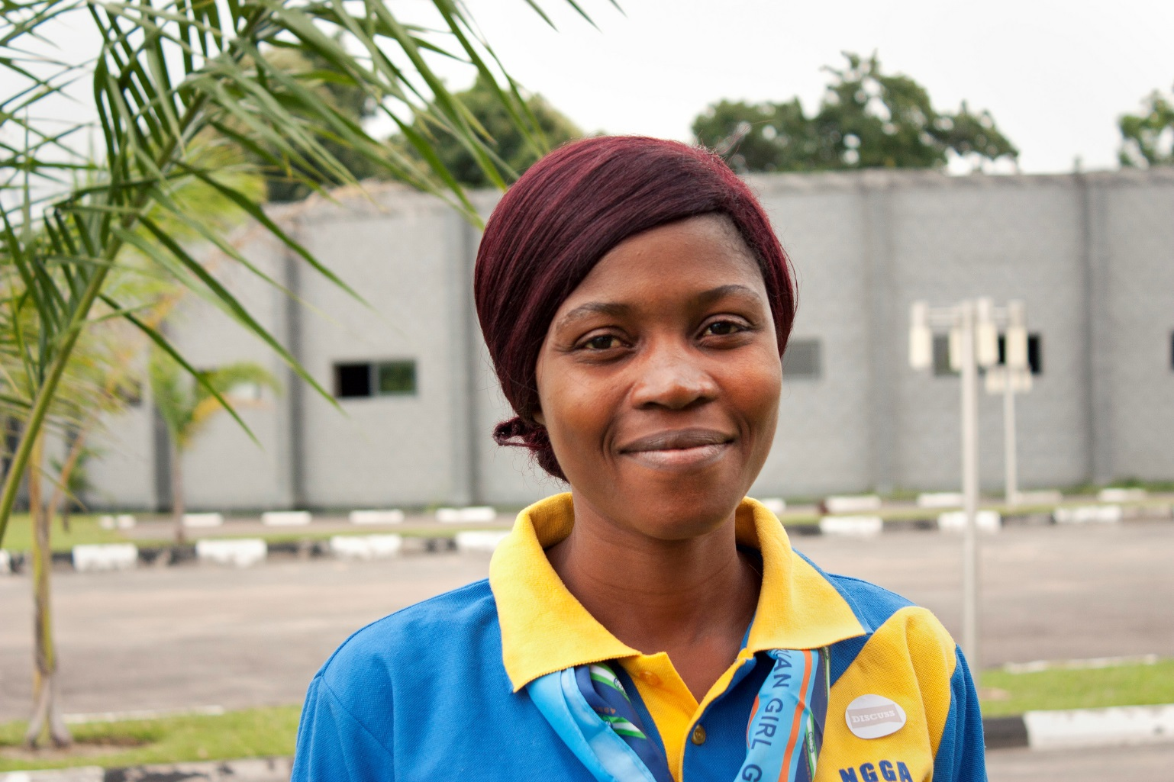
Stimmen gegen Gewalt
Ochu Regina Chinelo, Pfadfinderin aus Nigeria, ist begeistert davon, eine „Stimmen gegen Gewalt“-Ausbilderin zu sein. Sie war an der Einführung des Lehrplans in Nigeria im Jahr 2012 beteiligt. Damals stand Nigeria kurz davor, ein Gesetz zu verabschieden, das erlauben sollte, dass 13-jährige Mädchen verheiratet werden dürfen. Nach Absolvierung des Lehrplans organisierten sie und ihr Team eine unter Einbeziehung der Gemeinde durchgeführte Kampagne, um Bewusstsein für Kinderehen zu schaffen, und protestierten gegen den eingebrachten Gesetzentwurf. Regina ist davon überzeugt, dass Stimmen gegen Gewalt ihr eine Stimme verliehen hat, um für ihre eigenen Rechte sowie die Rechte von Mädchen und jungen Frauen Fürsprache zu halten.

Slide 15
Stimmen gegen Gewalt
PARTNERSCHAFT UND INFORMATIONSAUSTAUSCH
Zonta International, WAGGGS und UN Women haben am Rande der 59. SITZUNG DER FRAUENRECHTSKOMMISSION DER VEREINTEN NATIONEN (CSW59) das Side-Event „Voices against Violence: Preventing Violence Against Women and Girls Through Education“ (Verhindern von Gewalt an Frauen und Mädchen durch Bildung) eingebracht, das gemeinsame Verpflichtungserklärungen, Ideen und mehr Sichtbarkeit zum Ergebnis hatte
Mitglieder von Zonta International interagieren mit jugendlichen Teilnehmern bei Schulungs-Workshops und Möglichkeiten der Zusammenarbeit in Ländern
Bewegende Geschichten (Reportagen) mit hoher Aussagekraft, die über die Website von UN Women sowie über die sozialen Medien verbreitet werden

Slide 16
Stimmen gegen Gewalt
WIE GEHT ES WEITER?
Reichweite ausdehnen auf neue Länder
Engagement intensivieren in jenen Ländern, in denen Jugendliche geschult wurden
Partnerschaften stärken
Zu globalen Präventionsmaßnahmen beitragen und die Gleichberechtigung der Geschlechter sowie die nachhaltige Entwicklung fördern

Slide 17
Stimmen gegen Gewalt
WARUM FÜR STIMMEN GEGEN GEWALT
SPENDEN?
Das Projekt zielt ab auf die Ursachen von Gewalt gegen Frauen und Mädchen und stoppt sie, bevor sie sich etablieren können
Greifbare Ergebnisse, hohe Reichweite: Das Engagement von 1Million US-Dollar erreicht 800.000 Jugendliche in 30 Ländern
Einen Beitrag leisten für die Gleichberechtigung der Geschlechter, Schulung von Führungsqualitäten bei Jugendlichen

Slide 18
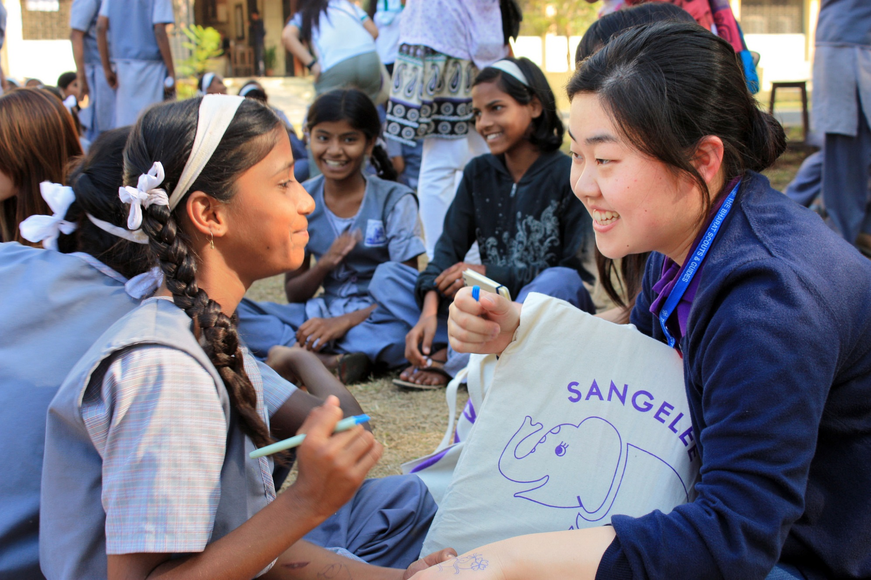
Danke, dass Sie uns auf der „Stimmen gegen Gewalt“-Reise begleiten!

